Slide 1
Kiosk PUMA Python Training Requests
Ralf Wang

Slide 2
介绍
介绍
答疑
安装
使用
实例

Slide 3
介绍
介绍：
目前我们的PUMA自动化是建立在对API调用的基础之上的。绝大多数的操作都是在模拟http请求。Webservice的请求也可以通过http来实现。
所以在我们代码中，需要编写良好的桩程序来实现对API的封装和调用。
Python本身自带http请求的库， 但是编写和调用较为复杂。目前使用范围比较广的库就是 Requests。该库几乎实现了所有http协议中的内容。并且有良好的帮助文档和活跃的社区支持，简单实用。
推荐大家使用该库进行代码编写。

Slide 4
介绍
介绍：
目前我们的PUMA自动化是建立在对API调用的基础之上的。绝大多数的操作都是在模拟http请求。Webservice的请求也可以通过http来实现。
所以在我们代码中，需要编写良好的桩程序来实现对API的封装和调用。
Python本身自带http请求的库， 但是编写和调用较为复杂。目前使用范围比较广的库就是 Requests。该库几乎实现了所有http协议中的内容。并且有良好的帮助文档和活跃的社区支持，简单实用。
推荐大家使用该库进行代码编写。

Slide 5

介绍
Request Project :
https://requests.kennethreitz.org/en/master/
GitHub: star 40,768
老铁， 666~~~~
Unrestricted Internal Use
© Carestream Health, 2018

Slide 6
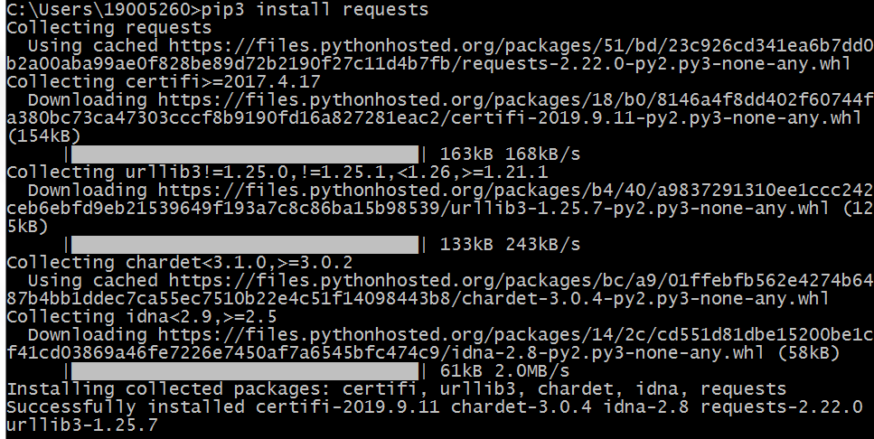
安装
Requests Install:
通过PIP 我们很容易安装Requests 库：
打开CMD窗口运行以下命令即可：
pip install requests
Unrestricted Internal Use
© Carestream Health, 2018

Slide 7
支持
Requests 支持哪些功能
Request Client
Response
Session
SSL
Redirection and History
Timeouts
Errors and Exceptions
这里我们主要介绍 request client response的相关内容
Unrestricted Internal Use
© Carestream Health, 2018

Slide 8
Request
Requests 中的request支持几乎所有的http请求方法：
requests.get(‘https://github.com/timeline.json’) #GET请求
requests.post(“http://httpbin.org/post”) #POST请求
requests.put(“http://httpbin.org/put”) #PUT请求
requests.patch(“http://httpbin.org/put”) #PATCH请求
requests.delete(“http://httpbin.org/delete”) #DELETE请求
requests.head(“http://httpbin.org/get”) #HEAD请求
requests.options(“http://httpbin.org/get”) #OPTIONS请求
我们常用就是 get 和post方法
Unrestricted Internal Use
© Carestream Health, 2018

Slide 9
Get
Get:
语法格式如下：
requests.get(url, params, **kwargs)
#-*- coding:utf-8 -*- import requests # Get function res = requests.get("http://10.112.20.84/platform//account/login") print(res) ''' # return the result as : <Response [200]> '''
Unrestricted Internal Use
© Carestream Health, 2018

Slide 10
Post
Post：
语法格式如下
requests.post(url, data, json, **kwargs)
post_json = {'CardInfo': {'Value': 'PID001', 'Type': '0'}, 'RequestId': 'null', 'RequestDate': '' + str(datetime.now()) + ''} post_url = "http://10.112.20.84/EHDPS/printtask/create?tid=Customer_Terminal01" res = requests.post(post_url, json = post_json) print(res) ''' # return the result as : <Response [200]> '''
Unrestricted Internal Use
© Carestream Health, 2018

Slide 11
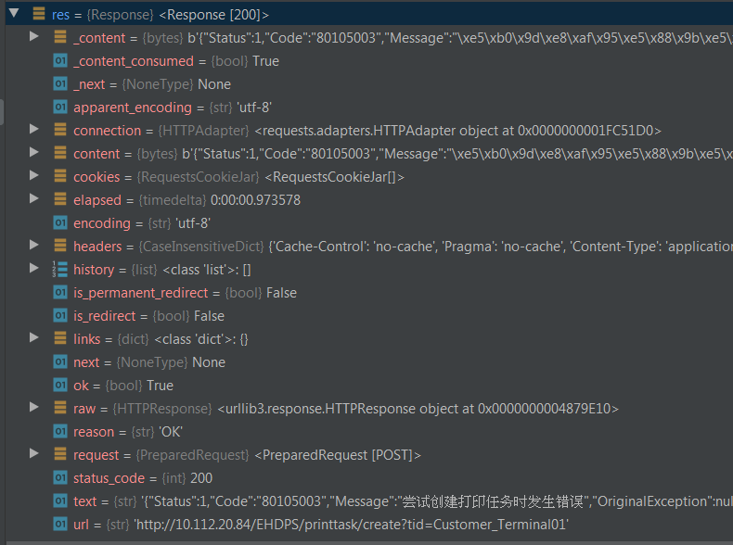
Response
Response：
默认通过Requests方法会返回一个respons对象。
该对象包含所有从服务器端返回的信息。
默认值为 status_code
Unrestricted Internal Use
© Carestream Health, 2018

Slide 12
Response
Response：
我们通常会用到以下几个：
text
status_code
cookies
encodeing
print(res.status_code) print(res.text) print(res.cookies) print(res.encoding) print(type(res.json())) ''' # return the result as : 200 {"Status":1,"Code":"80105003","Message":"尝试创建打印任务时发生错误","OriginalException":null,"Entity":{"TaskId":null,"Status":0,"TotalFilmCount":0,"TotalReportCount":0,"PrintedFilmCount":0,"PrintedReportCount":0,"EstimatedTime":0,"TerminalInfo":null}} <RequestsCookieJar[]> utf-8 <class 'dict'> '''
Unrestricted Internal Use
© Carestream Health, 2018

Slide 13
例子
接下来我们通过一个例子，来学习一下requests库。
我们首先写一个方法，模拟登陆platform web site，并进行一次查询操作。
模拟用户登陆 post方法
获取server段返回的 author code和cookies
检查用户是否是登陆状态 get方法
Unrestricted Internal Use
© Carestream Health, 2018

Slide 14

Q&A
Unrestricted Internal Use
© Carestream Health, 2018

